Slide 1

CELEFIT
CELEFIT PEACH BEAM TONE - UP CREAM
Marketing Proposal
CLUB PIAF VIETNAM
© 2022 Club Piaf VN, Công ty TNHH DM&C All rights reserved.

Slide 2
AGENDA / Nội dung
A.
DETAIL SERVICES/
Chi tiết dịch vụ
B.
COMMUNICATION TIMELINE/
Thời gian triển khai

Slide 3
DETAIL SERVICES/ Chi tiết gói dịch vụ
TRY FREE SERVICE/ Dịch vụ Try free
02
phase/ đợt
30
product/ sản phẩm
Celefit Peach Beam Tone-Up Cream 70g
MINIGAME
01
post/ bài
Closely connect with Piers interested in the product by building reviewers/ Kết nối chặt chẽ với Piers quan tâm đến sản phẩm bằng việc xây dựng những người đánh giá
Exploit the potential customers/ Khai thác khách hàng tiềm năng.
Build product awareness/ Xây dựng nhận thức về sản phẩm mạnh mẽ hơn

Slide 4
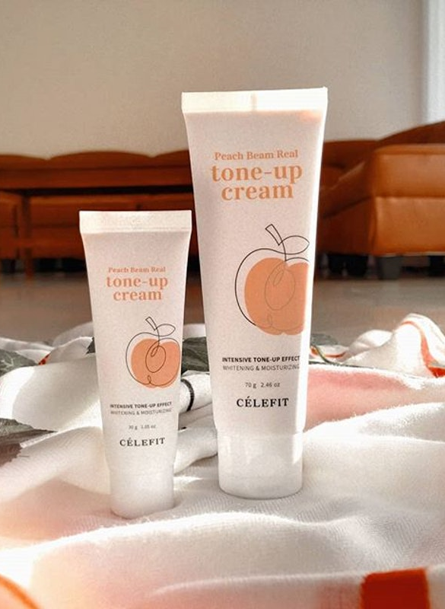
TRY FREE CONTENT/
Nội dung Try Free
Option 1
Option 2
Option 3
Bật nắp CELEFIT PEACH BEAM TONE - UP CREAM
bật tông da sáng hồng hào từ chiết xuất đào
Cấp ẩm sâu, da sáng đều màu với Kem dưỡng trắng
nâng tông da tức khắc
CELEFIT PEACH BEAM TONE - UP CREAM
Make-up tức thì cho da chỉ với 1 bước Kem dưỡng trắng nâng tông da CELEFIT PEACH BEAM TONE - UP CREAM

Slide 5
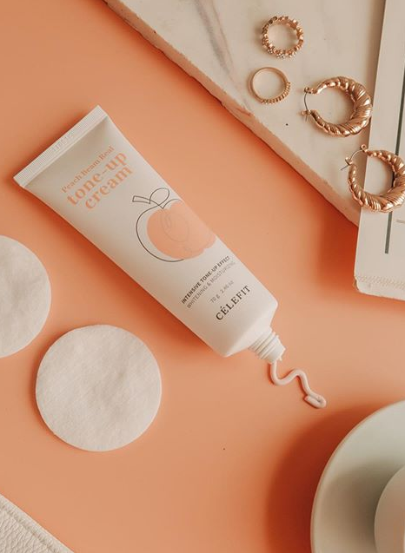
Try Free content include/ Nội dung Try Free bao gồm
Attractive and trending title with facts that lead to product/ Mở bài bắt trend thực tế hiện tại và dẫn dắt về sản phẩm.
Introduce product unique selling points: ingredients, uses,…/ Giới thiệu sản phẩm CELEFIT PEACH BEAM TONE - UP CREAM bao gồm: Ưu điểm nổi bật, Thành phần chính và Công dụng, Hướng dẫn sử dụng….
CTA
CELEFIT official website and fanpage/ Trang web và fanpage chính thức
Image format/ Đề xuất định dạng hình ảnh:
Single - image (1 hình ảnh)

Slide 6
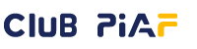

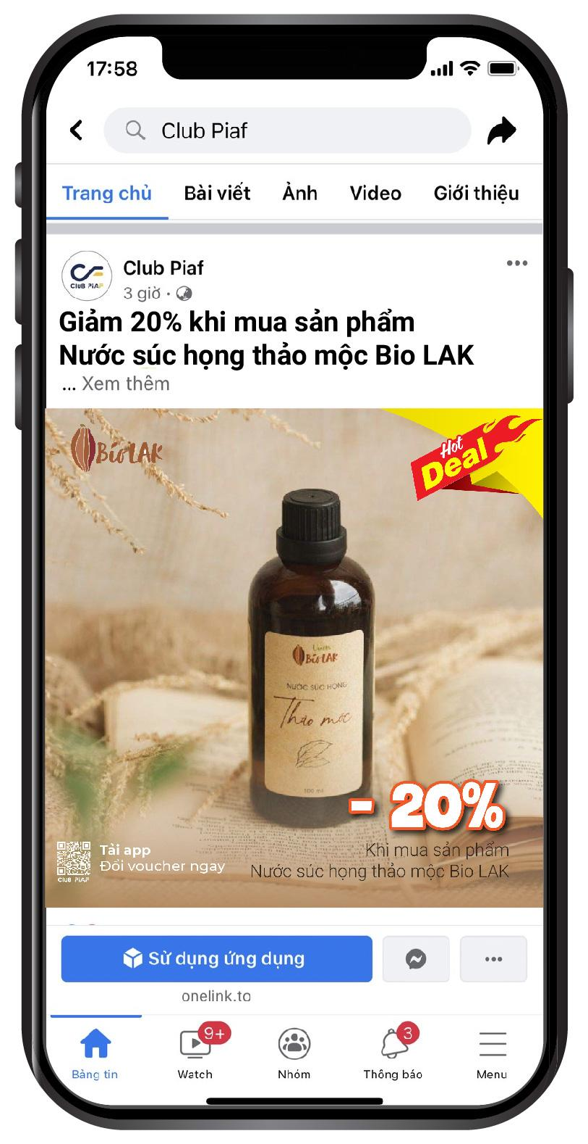















SERVICE DISPLAY ON LUB PIAF
Hiển thị dịch vụ trên Club Piaf
Search...
Search...
Search...
Try Free Voucher Event
Try Free Voucher Event
Try Free Voucher Event
Trang chủ Bài viết Ảnh Video Giới thiệu
In Progress
Coming soon
In Progress
Coming soon
In Progress
Coming soon
Cấp ẩm sâu, da sáng đều màu với kem dưỡng trắng nâng tông da tức khắc - Celefit Peach Beam Tone - Up Cream
1 Phần quà / 27 Đã đăng ký
Club Piaf
3 giờ
Từ 01/12 ~ 04/12
Cấp ẩm sâu, da sáng đều màu với kem dưỡng trắng nâng tông da tức khắc - Celefit Peach Beam Tone - Up Cream
1 Phần quà / 27 Đã đăng ký
.
Cấp ẩm sâu, da sáng màu với kem dưỡng trắng nâng tông da … Xem thêm
69:37:47
Từ 08/12 ~ 12/12
Ngồi "sung" tựa "sướng" với Gấu bông tựa lưng khủng long baby
1 Phần quà / 27 Đã đăng ký
Đăng ký ngay
Sử dụng ứng dụng
~
...
Mua hàng
Đăng ký ngay
onlink.to
Mua hàng
Đăng ký ngay
Bảng tin Watch Nhóm Thông bán Menu
HIỂN THỊ HÌNH BÌA
Trên Mobile App/
Display Cover Image on Mobile App
HIỂN THỊ HÌNH CHI TIẾT
Trên Mobile App/
Display Detail Image on Mobile App
HIỂN THỊ DÃY HÌNH
Trên Mobile App/
Display Image on Mobile App
HIỂN THỊ BÀI NHẮC TRONG BÀI TỔNG HỢP TRY FREE
Trên Fanpage/
Display Remind
Try Free Collection post on Fanpage

Slide 7

MINIGAME
OPTION 1: Yêu da trắng hồng - Rinh ngay quà không lòng vòng
OPTION 2: Quà chăm da "ngon" - Chọn đúng trúng ngay
Rule /Thể lệ
Bước 1: Like Fanpage Celefit_vn/
Step 1: Like Fanpage Celefit_vn
Bước 2: Share bài viết về trang cá nhân với chế độ công khai/
Step 2: Share public post on your profile
Bước 3: Comment CÂU TRẢ LỜI ĐÚNG , tag 3 người bạn cùng tham gia kèm hashtag/
Step 3: Comment your answer, tag 3 friend + hashtag
***Gắn link mua hàng của nhãn hàng Celefit/ Add link purchase the product
Số lượng winner/ Qty winner: 6 bạn
Giải thưởng/ Prize: CELEFIT PEACH BEAM TONE - UP CREAM 70g
Tiêu chí chọn winner/ Criteria winner
Celefit và Club Piaf sẽ lựa chọn ngẫu nhiên 6 Piers thực hiện đúng và đầy đủ các bước trong thể lệ minigame/
Celefit & Club Piaf select random 6 piers follow the rule minigame
Tham gia bằng tài khoản chính chủ, không spam hay sao chép ảnh chụp từ Pier khác/ Join the minigame by clone account, not spam & copy other resource

Slide 8
On air
9:00 AM 03/03/2022
Remind
8:30 AM 03/03/2022
TRY FREE PHASE 1/
Try free đợt 1
On air
9:00 AM 10/03/2022
Remind
8:30 AM 10/03/2022
Announcement
11/3 - 14/3/2022
Result
18/03/2022
MINIGAME
18/04/2022
REPORT
B. COMMUNICATION TIMELINE/ Thời gian triển khai
TRY FREE PHASE 2/
Try free đợt 2

Slide 9

THANK YOU

